Slide 1
TAREA 2.1. BARRERAS PARA LA PARTICIPACIÓN
CARMEN IBÁÑEZ POLO

Slide 2
La inclusión es uno los rasgos más definitorios del Cepa Pozuelo. El centro fue remodelado en el año 2007 con el fin de facilitar la accesibilidad cognitiva, rasgo esencial en un centro educativo. Se busca dar respuesta a la gran diversidad de alumnos que asisten al centro, al tiempo que hacerlo más comprensible y fácil de utilizar.

Slide 3
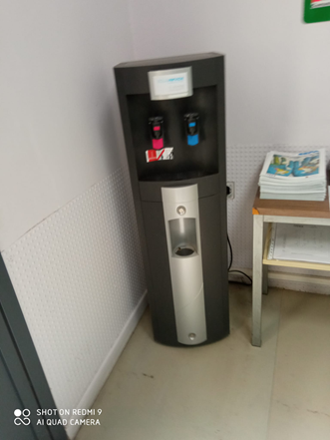
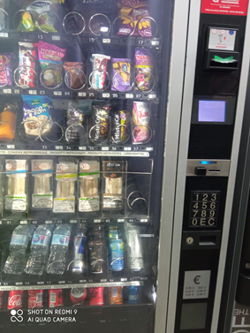
Los alumnos con discapacidad visual tienen la necesidad de acceder de forma escrita a la información. En el Cepa Pozuelo la información en sistema Braille está en el ascensor, pero no aparece en las máquinas de bebidas, comidas y del agua. Esto supone una barrera que es fácil de solucionar si los encargados de las máquinas incluyeran este lenguaje en dichas máquinas.

